Slide 1


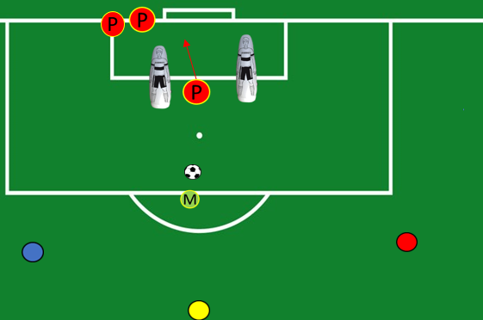
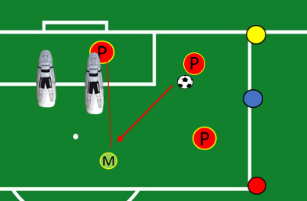
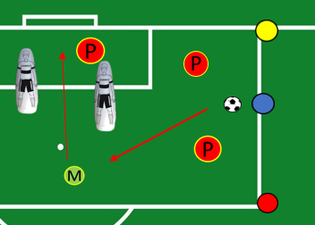
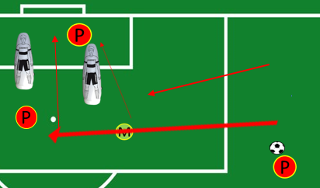
S.S.C. NAPOLI
Primavera – Area Portieri – Stagione 2026/2027
Data: 02/09/2026 | Luogo: Arena – G.Piccolo di Cercola (NA) | Coach: A.Monteleone | All. N°32
OBIETTIVO: DIFESA PORTA TUFFO E CONTROMOVIMENTO | DA PALLA CENTRALE E SU SPOSTAMENTI
P SI POSIZIONA SUL CINESINO EFFETTUA RECUPERO PORTA + PRESE VARIE DIREZIONI ADATTAMENTO AL TERRENO + PARATE IN DIAGONALE
P SI POSIZIONA SUL CINESINO DI RIFERIMENTOEFFETTUA SPOSTAMENTO CON PARATE SULLAPRIMA DIAGONALE E SULLA SECONDA DIAGONALE VARIAZIONE M COLPISCE PALLA RASO O MEZZA MEDIANTE LO SCUDO
SITUAZIONE P CONDUCE PALLA ED EFFETTUA TRAVERSONE M E P ATTACCANO COLPENDO DI PRIMA IN PORTA
Materiale | N° | Materiale | N° | Portieri |  | SQUADRA
PALLONI | 10 |  |  | SPINELLI |  | Tattica
 |  |  |  | AMENDOLA |  | Combinazioni/Tiri
 |  |  |  | MERONE |  | Palle Inattive
 |  |  |  |  |  | Partita
 |  |  |  |  |  | Defaticante
1
1
ATTIVAZIONE ARTI SUPERIORI
ATTIVAZIONE TRX E ED ELASTICI CORE STABILITY SPINTE SU PANCA PIANA 30KG 3X8 LOW ROW 55KG 3X8 SPALLE E BICIPIDI (2 MOVIMENTI) 3X10
ATTIVAZIONE PODALICA
REATTIVITA’ IN SPAZIO PICCOLO P BLOCCA PALLINA , CHIAMA IL COLORE (IN VISIONE PERIFERICA) ED EFFETTUA PASSAGGI RASO 20’ DI LAVORO ALLARGO IL CAMPO E TENENDO CONTO I RIFERIMENTI TATTICI , P EFFETTUA POSSESSO E FASE DI RECUPERO PORTA/DIFESA SPAZIO
2
2
3
3
……

